Slide 1
야매로 서버 개발자 되는 법
5강
비동기 소켓 프로그래밍

Slide 2
문제 해결 방법

Slide 3
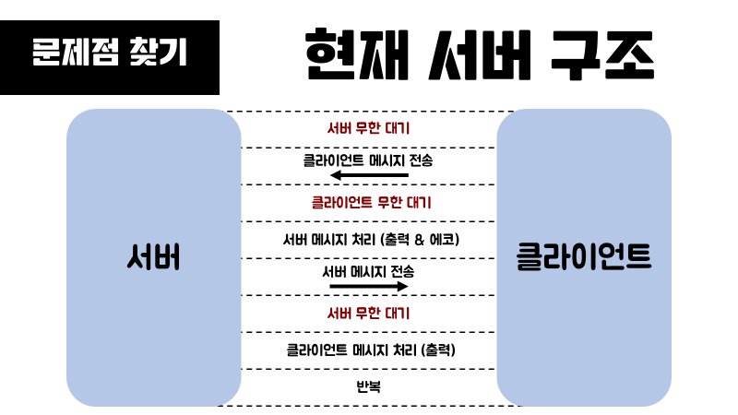
뭘 했더라

Slide 4
해결방법
멈추는 게 문제였으니…

Slide 5
해결방법
안 멈추게 하려면….

Slide 6
해결방법
비동기 함수를 쓰자!

Slide 7
해결방법
Socket.Accept()
Socket.Send(byte[] )
Socket.Receive(byte[])

Slide 8
해결방법
Socket.AcceptAsync(SocketAsyncEventArgs)
Socket.SendAsync(SocketAsyncEventArgs)
Socket.ReceiveAsync(SocketAsyncEventArgs)

Slide 9
SocketAsync
EventArgs
“SocketAsyncEventArgs”
🤔

Slide 10
SocketAsync
EventArgs
“SocketAsyncEventArgs”
비동기 통신에서 데이터 처리를 위한 클래스
🤔

Slide 11
SocketAsync
EventArgs
“SocketAsyncEventArgs”
그냥 데이터 셔틀
🤔

Slide 12
리스너와 커넥터

Slide 13
비동기 함수..?
잠깐!!!!
😮

Slide 14
비동기 함수..?
비동기 함수는 위험해!
😮

Slide 15
비동기 함수..?
어쩌라고;
😮

Slide 16
응애 나 소켓
<- 요청!
<- 요청!
<- 요청!
소켓
<- 요청!

Slide 17
응애 나 소켓
<- 요청!
<- 요청!
<- 요청!
제발 그만해!!
소켓
<- 요청!

Slide 18
응애 나 소켓
<- 요청!
<- 요청!
<- 요청!
그럼 어떡해?
소켓
<- 요청!

Slide 19
리스너 & 커넥터
내가 해줄게!
요청!
리스너
커넥터
소켓
소켓

Slide 20
리스너 & 커넥터
서버 대행자
클라이언트 대행자
리스너
커넥터
소켓
소켓

Slide 21
프로젝트 생성

Slide 22
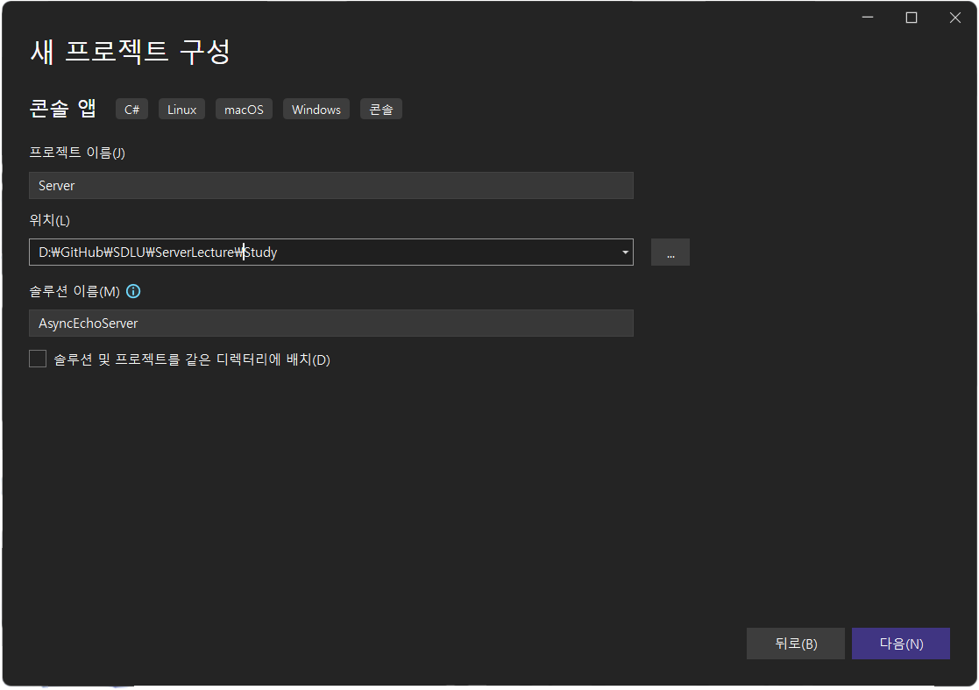
프로젝트 생성

Slide 23
서버

Slide 24
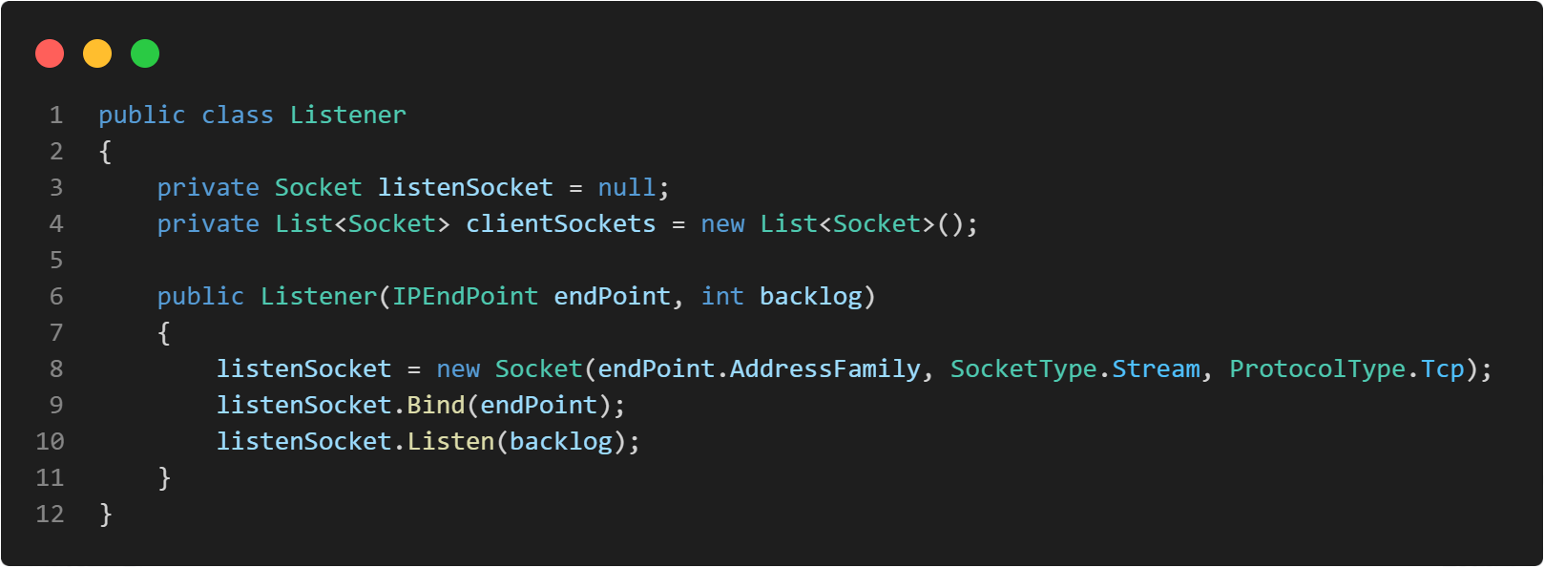
Listener

Slide 25
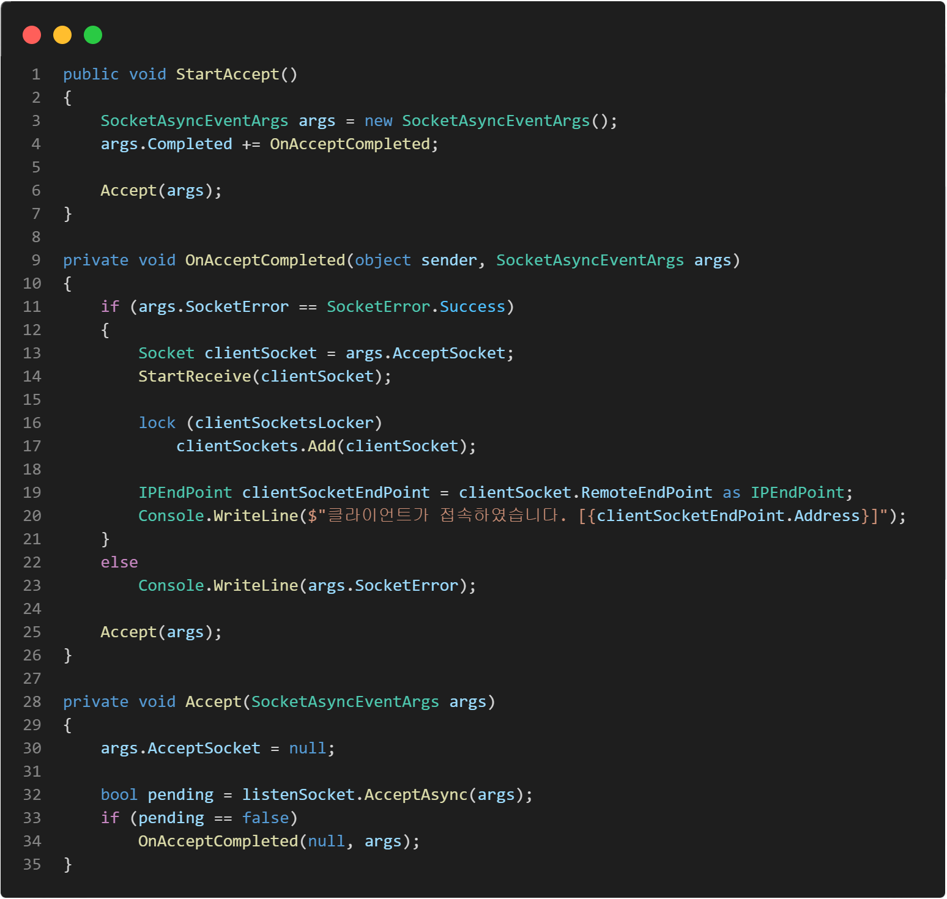
Accept

Slide 26
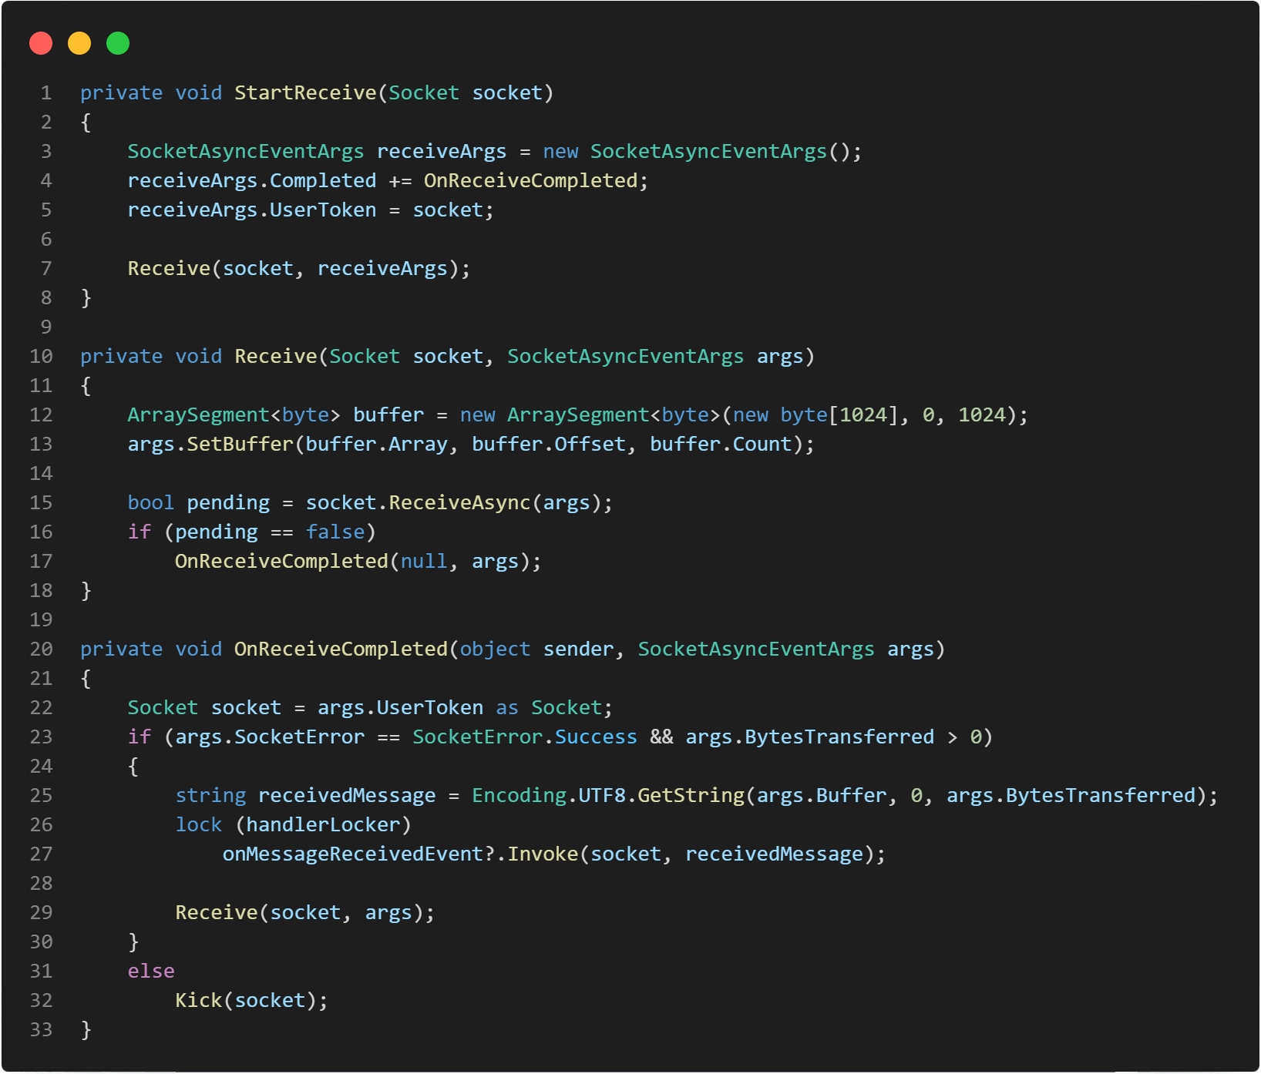
Receive

Slide 27
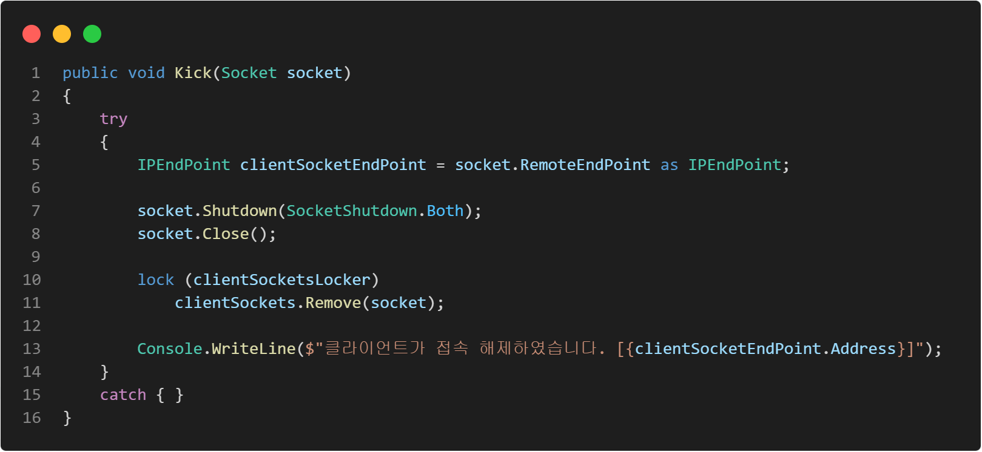
Kick

Slide 28
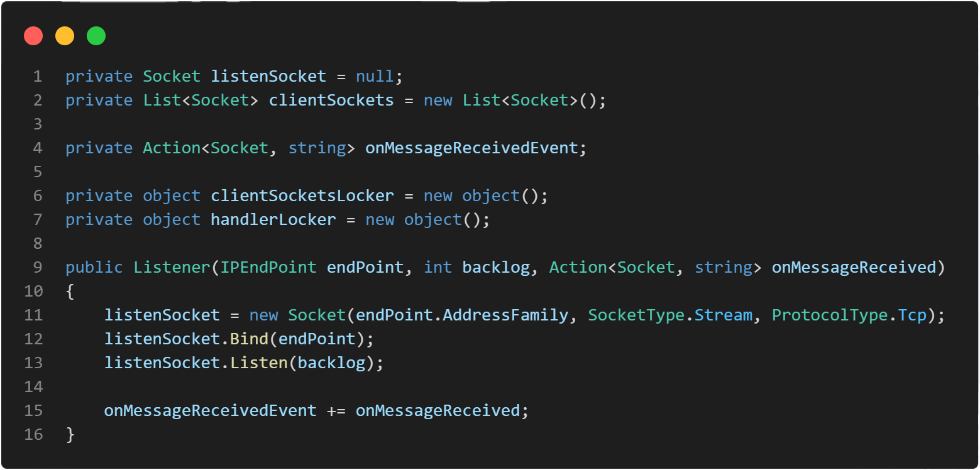
Listener

Slide 29
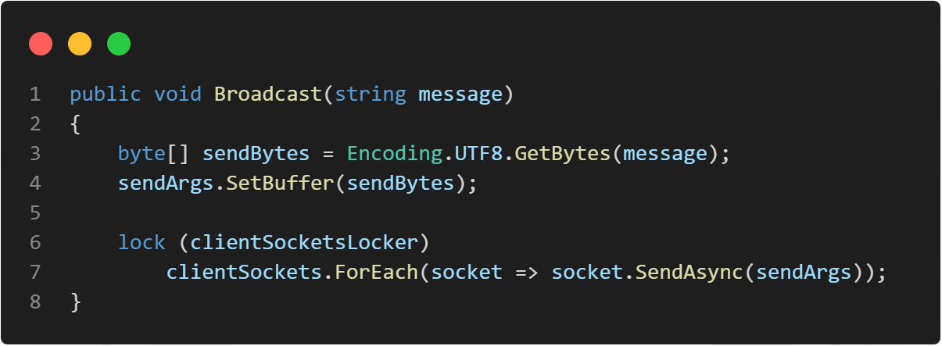
Broadcast

Slide 30
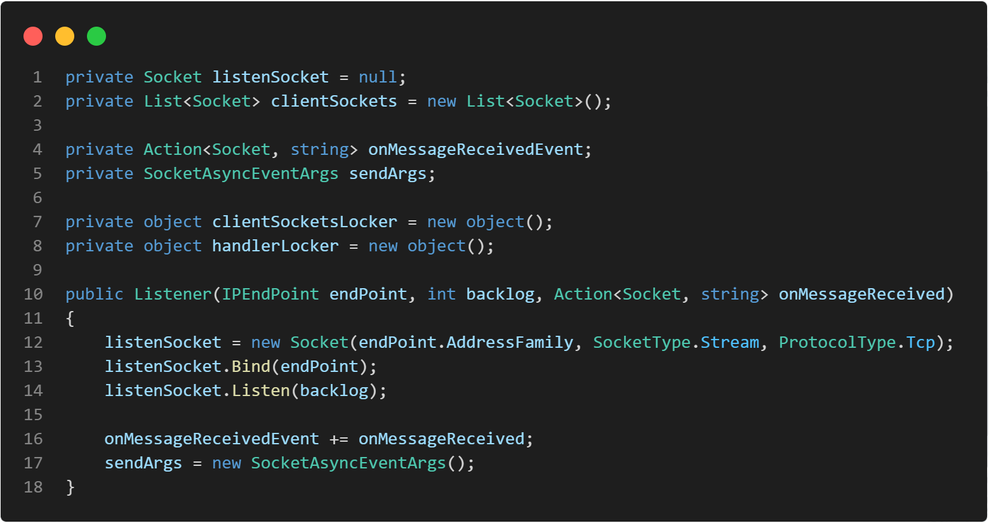
Listener

Slide 31
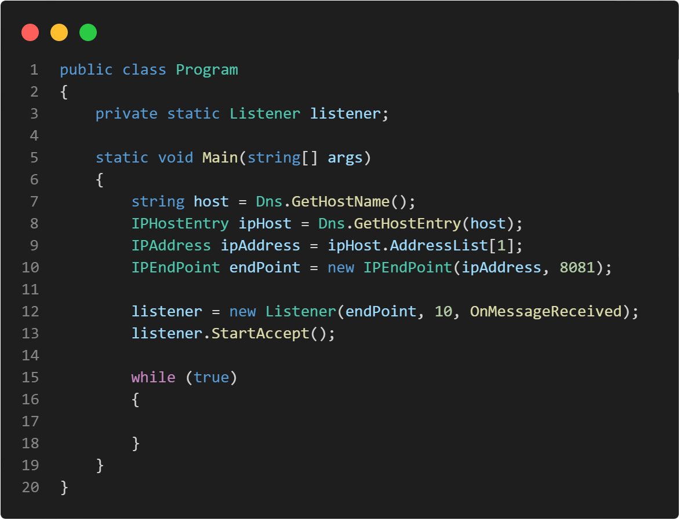
Main

Slide 32
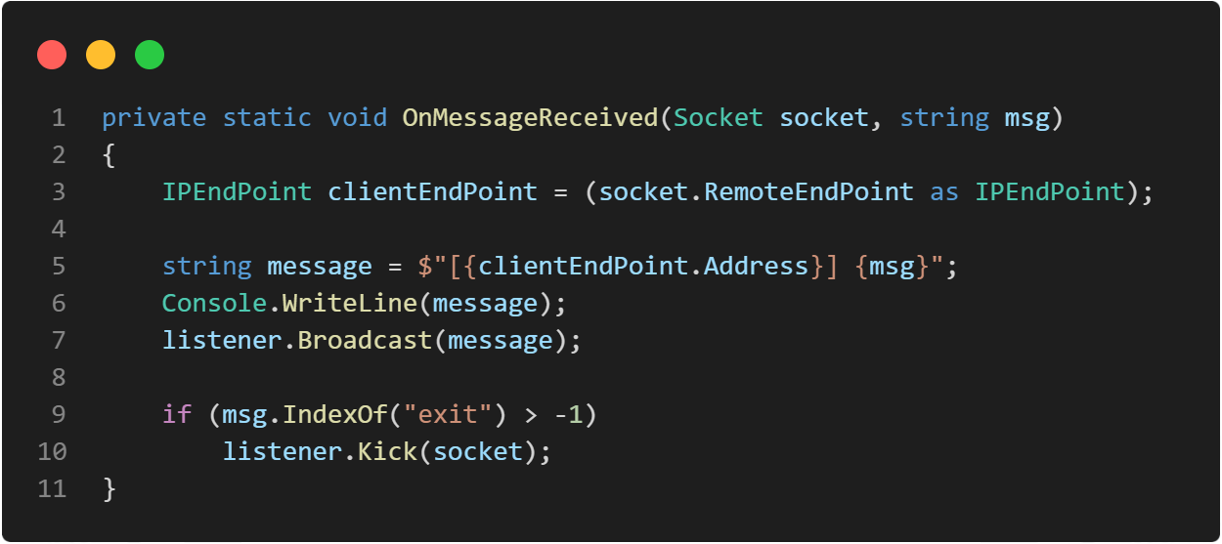
OnMessageReceived

Slide 33
클라이언트

Slide 34
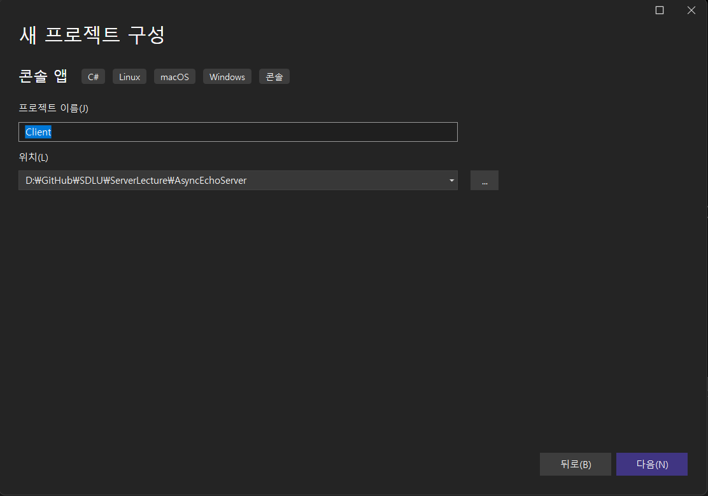
프로젝트 생성

Slide 35
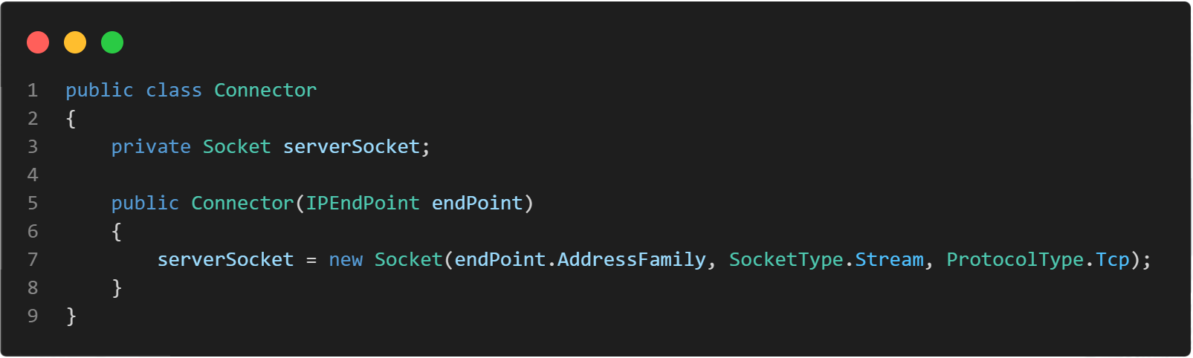
Connector

Slide 36
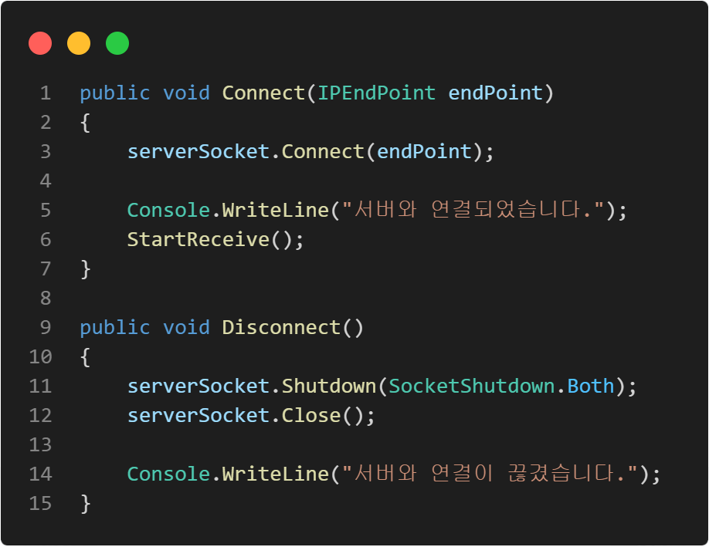
Connect
Disconnect

Slide 37
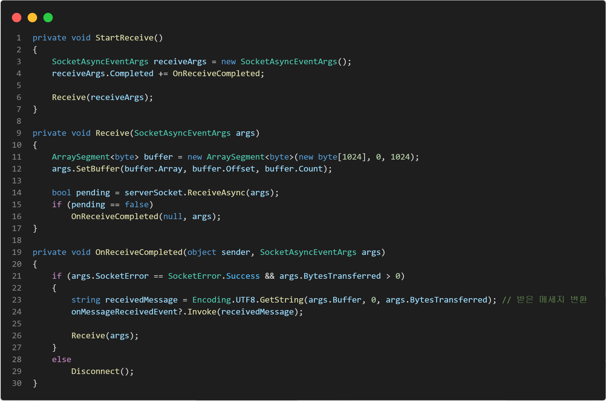
Receive

Slide 38
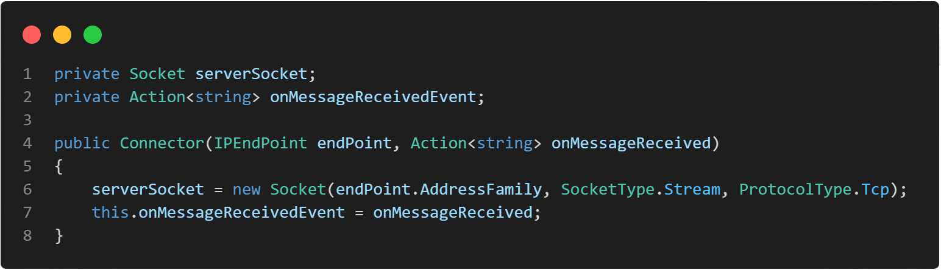
Connector

Slide 39
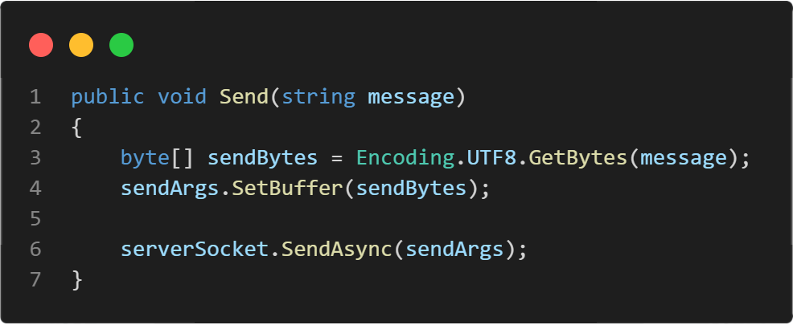
Send

Slide 40
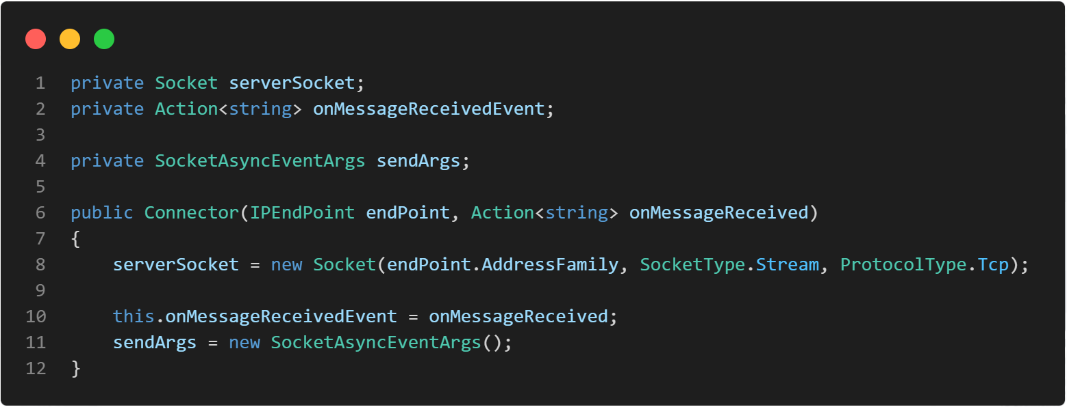
Connector

Slide 41
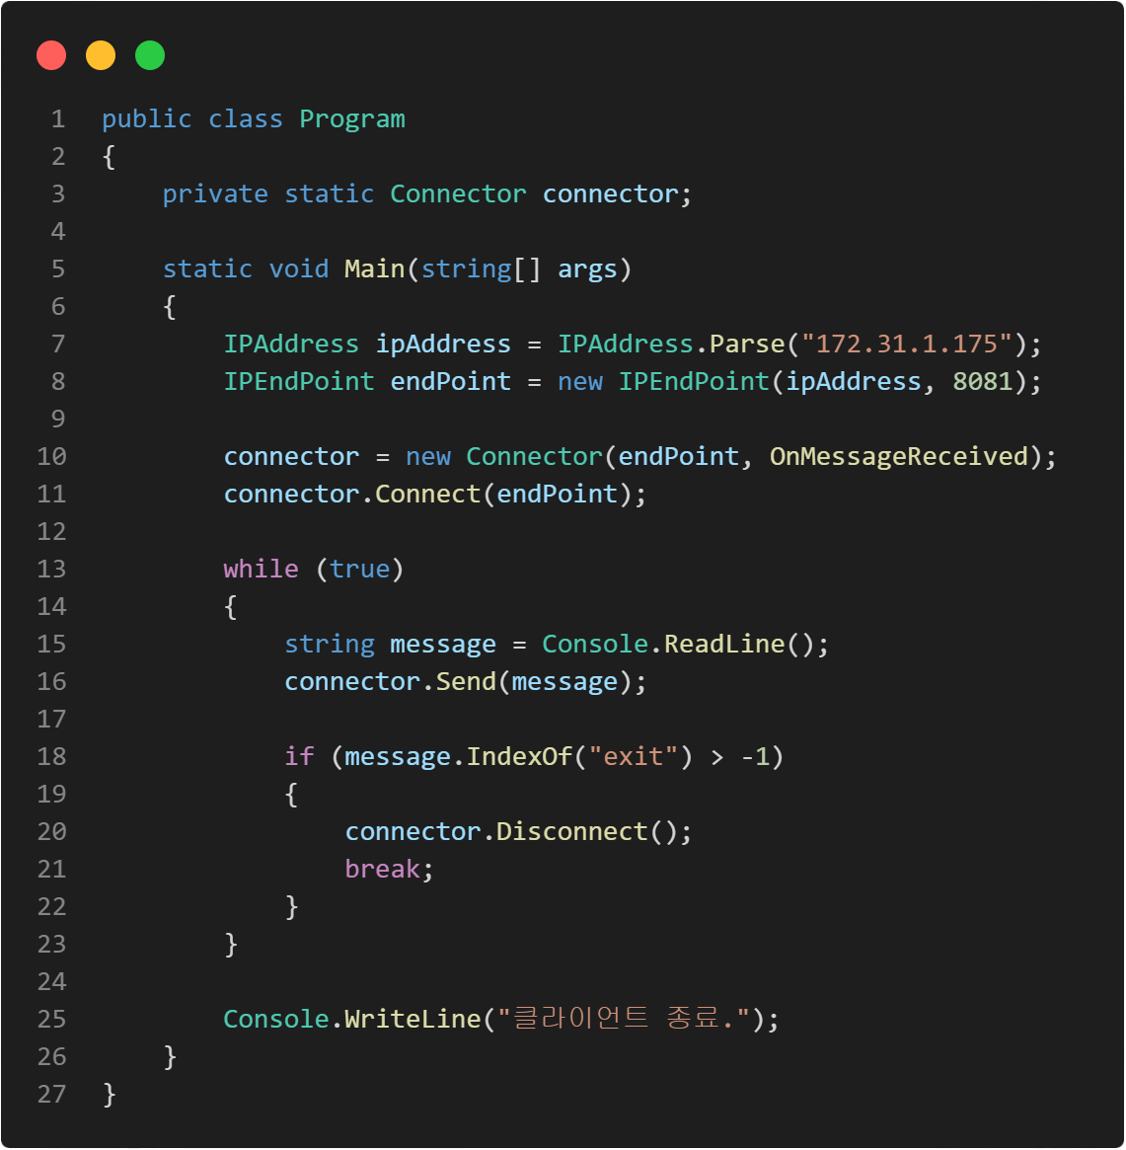
Main

Slide 42
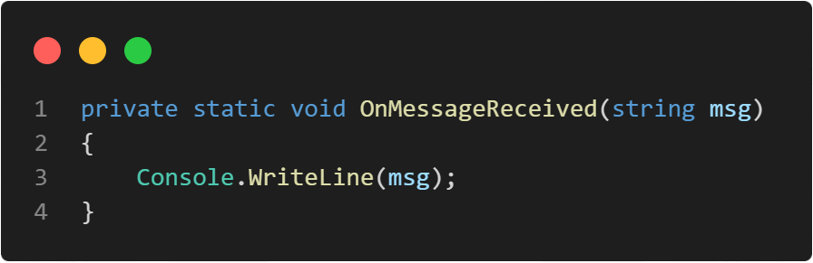
OnMessageReceived

Slide 43
디버깅

Slide 44
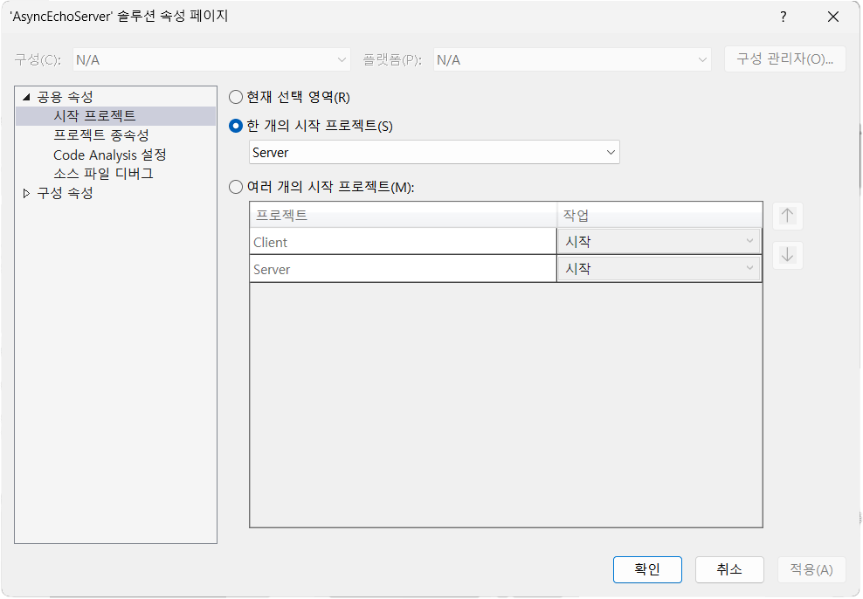
시작 프로그램

Slide 45
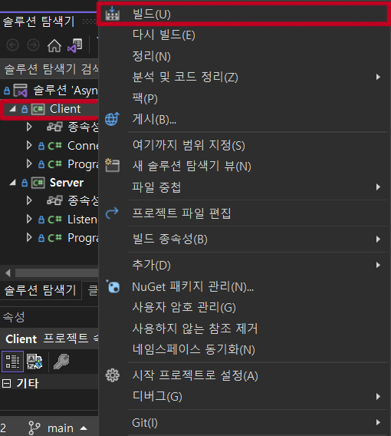
빌드

Slide 46

실행

Slide 47
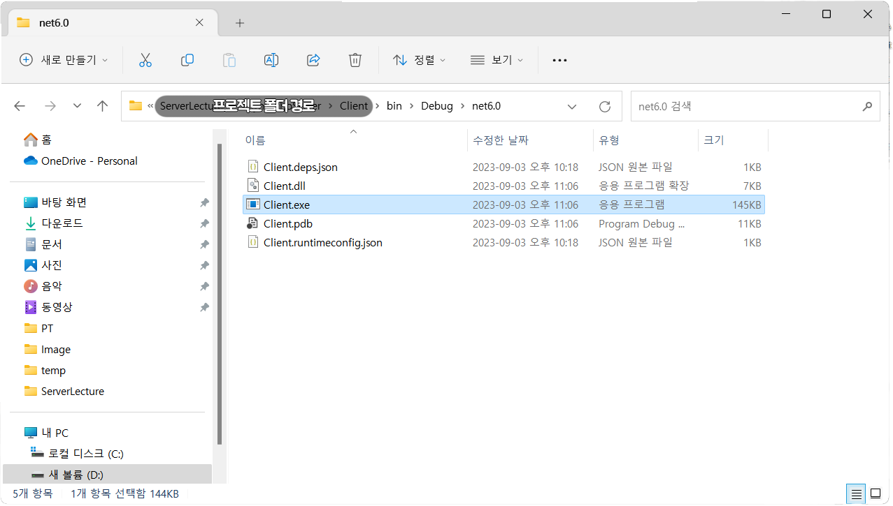
실행
X 2

Slide 48
디버깅

